Slide 1
失効取消制度について
201８年10月 取扱開始

Slide 2
はじめに
当社では、「失効取消制度」の取扱を失効日が２０１８年１０月１日以降となる失効契約から開始いたします。既契約についても適用となります。
従来、失効した契約を復活させるには、「復活申込書兼告知書」の取付が必要でしたが、失効取消期間内の復活手続きは「復活申込書兼告知書の取付を不要とし、「未払込保険料」のお払込みだけで失効を取消し、失効日に遡って保障を継続します。
告知事項や給付歴等により、復活不承諾となる可能性のある契約も対象となりますので、失効取消期間内にお手続きいただくよう契約者に案内してください。

Slide 3
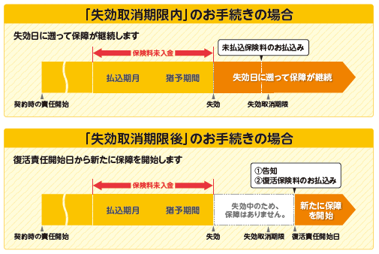

失効取消制度 概要
失効取消制度とは、失効した契約について払込猶予期間の翌月末までに未払込保険料のお払
込みがあれば失効取消となり、失効日にさかのぼって保障を継続する制度です。
・未払込保険料のお払込みが失効取消期間内にあり、失効取消処理が完了した場合には、失
効取消期間内に発生した保険金等の支払事由についても支払いの対象となります。
※保険金等から未払込保険料の相殺はできません。
失効取消後に請求手続きをお願いします。
・既契約にも適用します。
・給付金請求歴や既往症がある契約でも失効取消期間内に未払込保険料のお払込みがあれば
失効取消をおこないます。
既契約を含む、全ての契約が対象となります。
ただし、以下を除きます。
・団体保険契約
・オーバーローン失効契約
・一時払保険契約

Slide 4

書類発送のスケジュール
失効取消期間は払込猶予期間翌月末(失効判定月月末）です。
＜１＞月払（ＣＳＳ扱い）契約の場合
１０月１日失効の失効取消期間は10月31日です．ご契約者さまへの通知は失効判定月の中旬を予定しております。※簡易復活期間は現行通り失効日から３ヶ月です。
 | 8月（未収①） | 9月（未収②） | 10月（失効） | 11月 | 12月
スケジュール
代理店
契約者
27日
振替不能
5日ごろ
結果判明
27日
振替不能
（併徴・再請求）
5日ごろ
結果判明
13日ごろ
失効判定日
払込期月
払込猶予期間
★失効取消期間★
簡易復活期間
未収納リスト
（代理店用）
未収納追補版
（代理店用）
失効・自動振替貸付・自動延長定期保険適用契約リスト（代理店用）
失効・自動振替貸付・自動延長定期保険適用契約リスト（代理店用）
リストで失効取消期間を確認してください！
１８日頃
１８日頃
振替のお知らせ
（コンビニ払込票付）
失効取消のご案内
（振込用紙）発送
（新規）
失効案内
告知書付発送
１８日頃
１８日頃
６日頃

Slide 5
書類発送のスケジュール
＜２＞年払・半年払 ＣＳＳ扱いの契約の場合
契約日：8月10日 10月11日失効の場合、失効取消期間は11月30日です。
※簡易復活期間は現行通り失効日から３ヶ月です。
 | 8月（未収①） | 9月（未収②） | 10月（失効） | 11月 | 12月
スケジュール
代理店
契約者
27日
振替不能
5日ごろ
結果判明
27日
振替不能
（併徴・再請求）
5日ごろ
結果判明
11日失効
13日ごろ
失効判定日
払込期月
払込猶予期間
★失効取消期間★
簡易復活期間
リストで失効取消期間を確認してください！
失効・自動振替貸付・自動延長定期保険適用契約リスト（代理店用）
失効・自動振替貸付・自動延長定期保険適用契約リスト（代理店用）
未収納リスト
（代理店用）
未収納追補版
（代理店用）
１８日頃
１８日頃
振替のお知らせ
（コンビニ払込票付）
失効案内
告知書付発送
失効案内
振込用紙発送
（新規）
１８日頃
１８日頃
6日頃
失効・自動振替貸付・自動延長定期保険適用契約リストに「失効取消期間」が追加されますので、日付をご確認いただき優先的に対応してください。

Slide 6
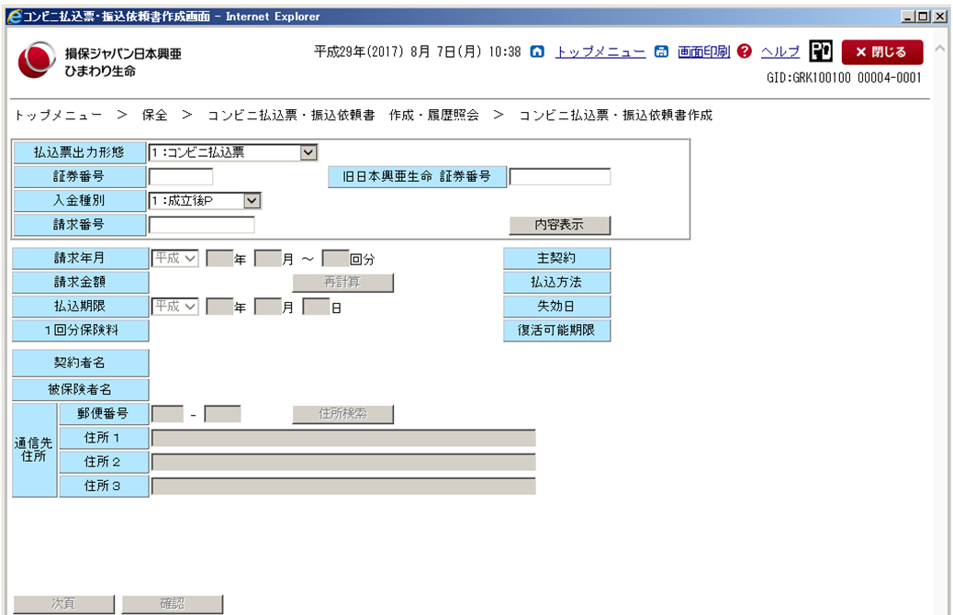

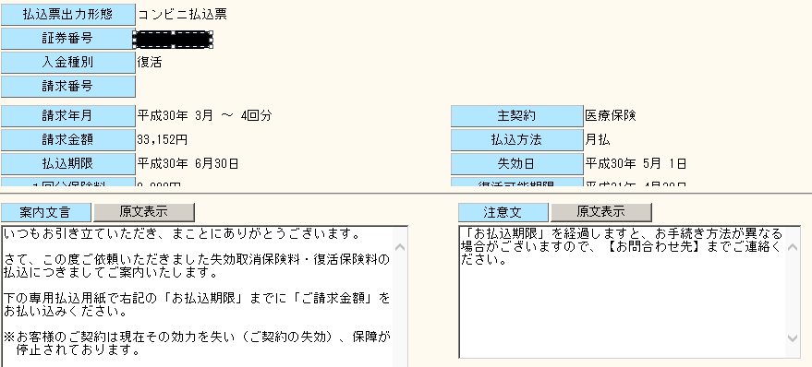
「ひまわりオンライン」画面例
コンビニ払込票 作成時の注意点
コンビニ払込票・振込依頼書
（本社Ｖ口座振込）作成
「払込票出力形態」で作成する種
類を選択可能です。
1：コンビニ払込票
コンビニでお払込みができます。
2：振込依頼書（本社Ｖ口座）
当社口座へ銀行振込にてお払込み
いただきます。
3：復活
で作成します。
失効取消期間日を設定します。
※デフォルトではでません！
失効取消保険料が自動で表示されます。

Slide 7
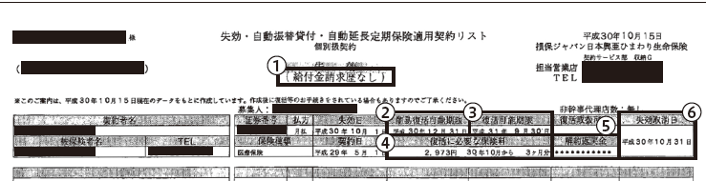
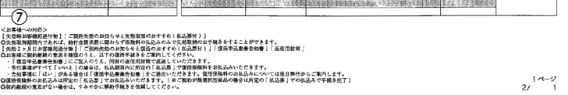
代理店帳票
＜ＨＬ＞代理店帳票の出力条件の変更はありません。現行通りの仕訳で出力されます。
失効取消対象契約には「失効取消日」が追加されますので、日付をご確認いただき、対応をお願いします。
平成３０年１０月１５日
ＳＯＭＰＯひまわり生命保険株式会社
契約サービス部 収納保全Ｇ
①失効契約と同じ3パターンで出力されます。
・給付金請求歴なし
・給付金請求歴あり
・復活不可能な契約（過去に給付金請求歴があるがん保険の契約）
※がん以外の請求歴や被保険者以外の請求歴の場合は復活できることもあります。
②簡易復活期限
③復活可能期限
④復活に必要な保険料
⑤解約返戻金
⑥「失効取消期限日」が表示されます。
⑦お客様への対応に失効取消のお手続き文が追加されています。

Slide 8
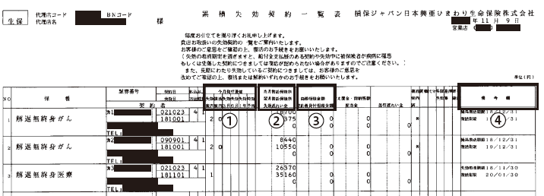

代理店帳票
累積失効一覧表の表示内容に「失効取消案内」が追加されます。
失効取消対象契約か否かをご確認のうえ、優先的にご対応お願いいたします。
ＳＯＭＰＯひまわり生命保険株式会社
①失効案内欄
「1」失効取消のご案内が新しく表示されます。
「2」復活告知書を送付を送付しています。
「復活案内」欄に“0” が表示されている場合、復活請求書類の送付対象であることを意味しています。
また、下記の帳票で該当の項目に“＊”が表示されている場合は帳票が発行されたことを意味しています。
「失効案内」「失効後3か月案内」「失効後6か月案内」「失効後1年案内」「時効予告案内」
②
当月復活保険料、翌月復活保険料、失効返戻金
③自振相殺金額、契約者貸付相殺金額
④「失効取消期限」が新しく表示されます。
失効取消期限後は現行通り、「簡易復活期限」「復活期限」「返戻金請求期限」（失効返戻金がある場合）を表示します。

Slide 9
＊ご注意ください＊
■「失効取消制度」取扱上の注意点
・失効取消に必要な保険料は失効取消期月までの未払込保険料です。
月払の場合には３か月分の保険料のお払込みが必要となります。
未払込保険料全額のお払込みがないと失効取消は出来ません。
・本制度は、ご契約者さまが保険料のお払込みをうっかり失念し、保険契約が失効して
しまった際の救済を目的としています。
保険契約を失効させない（未然に防ぐ）ことが最重要であることはこれまでと変わり
ありませんので、引き続き未収納フォローによる失効防止の徹底をお願いします。
・本制度を繰り返し利用されるのは制度本来の目的に反すること、毎月保険料をきちん
とお払込いただいているご契約者さまとの公平性確保の観点から、失効取消を半年に
２回以上繰り返したご契約者さまには別途、注意喚起を行う予定です。

